Slide 1
글로벌 액션팀

Slide 2
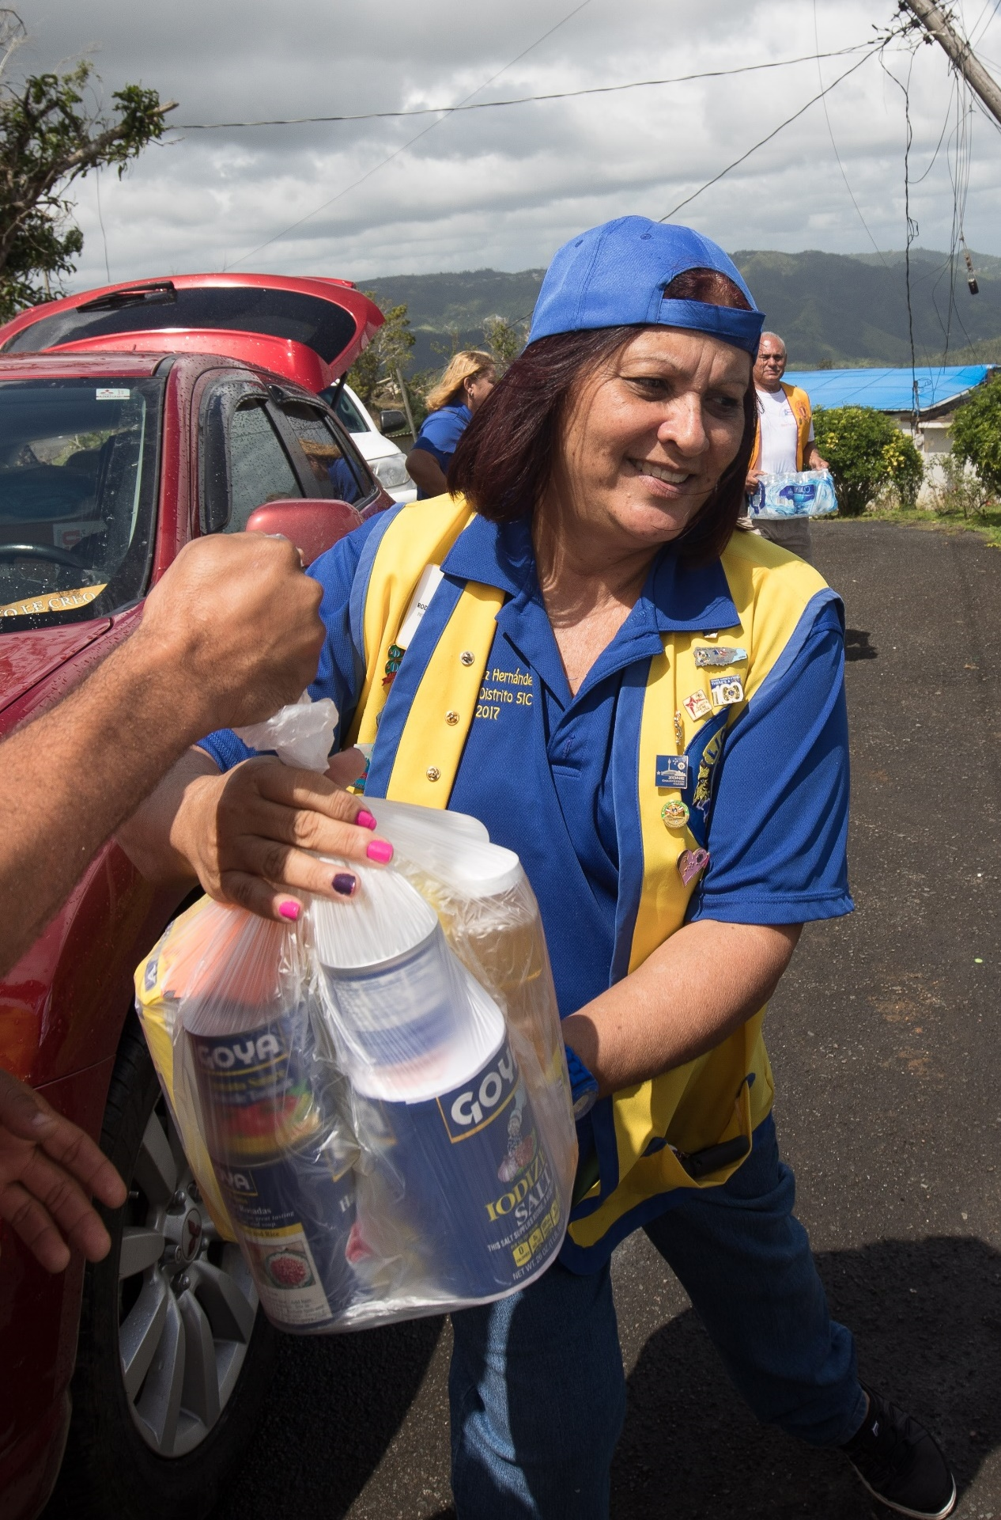
사명
국제협회와 LCIF의 사명을 지지한다:
지역사회와 인도주의 봉사의 글로벌 리더가 되고 라이온과 레오의 봉사 열정을 재점화한다.
2
Notes:
우리 모두는 라이온스와 LCIF가 지역사회와 인도주의 봉사의 글로벌 리더가 되기를 희망합니다.
대중에게 인정받기를 바라며, 지역사회가 라이온스의 존재는 물론 우리가 실천하는 봉사에 대해 알기를 원합니다.
또한 라이온들이 위대한 우리 협회의 일원이 된 것을 기쁘고 자랑스럽게 생각하기를 바랍니다.
기쁨은 주변으로 전파됩니다. 라이온들이 행하는 봉사에 대한 열정과 즐거움은 가족, 친구, 동료, 이웃, 그 외 지역사회 지도자들의 마음을 움직입니다. 땀 흘려 봉사하는 라이온들은 주변 사람들로 하여금 지역사회에서 활발한 활동을 펼치는 위대한 봉사단체의 일원이 되고 싶게 만듭니다.

Slide 3
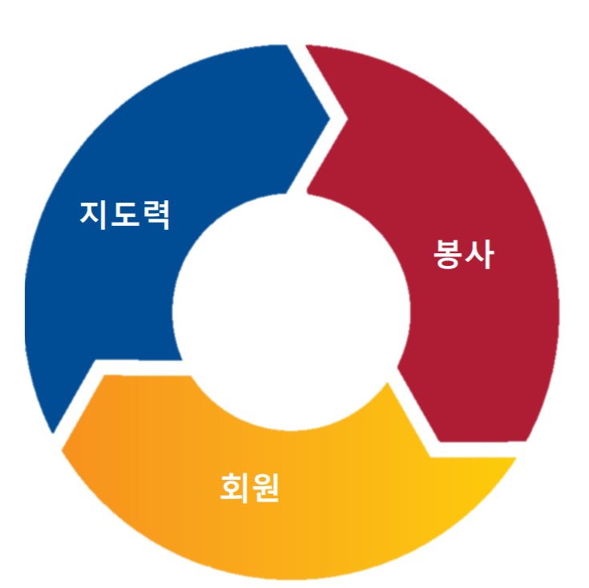
aa
글로벌 액션팀이 필요한 이유?
통합된 접근 방식
글로벌 액션팀(GAT)은 라이온스의 모든 핵심 분야에 통합된 접근 방식을 제시함으로써 지구와 클럽이 목표를 달성하도록 돕습니다.
GAT는 최전선 현장에서 뚜렷한 목표를 갖고, 헌장지역에서 클럽에 이르기까지 모든 수준에서 클럽 내 회원 증강을 촉진하고 지역사회에서 라이온스의 가시성을 높이는데 협조합니다.
3
Notes:
지역사회/지구에서 더 많이 봉사하고 싶었지만 도와줄 라이온들이 충분하지 않아서 불가능했던 적이 있나요?
지구나 클럽에서 라이온들이 지도자 직책을 맡게 하는데 어려움을 겪었던 적이 있나요?
클럽 갈등 또는 의미 있는 봉사가 부족하거나 참여가 미비하여 회원을 잃은 적이 있나요?
라이온 지도자로서 우리는 임기를 마칠 때 시작보다 지구나 클럽을 더욱 발전시키고 떠날 책임이 있습니다. 개선할 점과 전략적 변화를 만들고, 지도력, 회원증강, 봉사, 클럽 운영, 마케팅 등의 모든 분야를 발전시킬 책임이 있습니다.

Slide 4
GAT는 누구인가요?
GAT는 협회의 모든 수준에서 특별한 역할을 합니다.
4
Notes:
GAT는 모든 클럽, 지구, 지대, 지역 업무를 지원합니다. GAT에 누가 참여하는지 이해를 돕기 위해 협회 각 수준별로 구성원들을 살펴보겠습니다.

Slide 5
aa
GAT는 누구인가요?
클럽 수준의 GAT
GAT 클럽위원장 (클럽회장)
GLT
클럽1부회장/지도력위원장
GMT
회원위원장
GST
봉사위원장
5
Notes:
모든 ‘활동’이 실제로 일어나는 곳이 클럽이므로 클럽 수준부터 시작하겠습니다.
클럽회장이 글로벌 액션팀의 클럽위원장입니다.
클럽1부회장은 GLT 위원장으로서 지도자들을 위한 연수를 준비하고 회원들이 지구 및 복합지구 수준의 연수를 찾아 참여하도록 돕습니다.
다음으로, GMT 클럽 회원위원장이 있습니다. 주요 역할은 클럽에 신입회원을 초청하는 것뿐만 아니라 기존 회원이 활동과 참여를 계속하도록 돕는 것입니다.
GST 클럽 봉사위원장은 클럽을 위한 우수한 봉사활동을 준비하고 마련할 책임이 있습니다.

Slide 6
aa
GAT는 누구인가요?
지구 수준의 GAT
글로벌 액션팀 지구위원장 (지구총재)
GLT
지구 코디네이터
GMT
지구 코디네이터
GET
지구 코디네이터
GST
지구 코디네이터
지역 및 지대위원장
6
Notes:
지구 수준의 GAT는 매우 중요합니다.
지구총재는 GAT의 지구위원장으로서, 팀과 협력하여 회기 중 달성하고자 하는 목표를 수립합니다. 목표를 수립하고 나면 팀은 목표 달성을 위해 긴밀히 협력합니다.
GLT 코디네이터는 지구 내 클럽과 개별 회원들에 대한 교육을 준비합니다. 또한 통합계정으로 ‘학습’ 앱에서 현지 연수회를 보고할 책임이 있습니다.
GMT 코디네이터는 지구 목표 달성을 위한 회원증가 및 유지 전략을 실행하는데 주력합니다.
GET 코디네이터는 신생클럽을 조직하는데 주력합니다. 2022년 7월부터 시행되는 이 직책은 선택직입니다.
GST 코디네이터는 지구 차원의 봉사 행사를 준비하고 클럽에 도움이 되는 봉사 프로그램을 안내합니다. 또한 MyLion에서 지구 차원의 봉사활동을 보고합니다.
지역위원장과 지대위원장은 코디네이터가 클럽과 소통하고 클럽 및 회원들의 피드백을 지구에 전달하는 데 협력합니다.

Slide 7
aa
GAT는 누구인가요?
복합지구 수준의 GAT
글로벌 액션팀 복합지구위원장 (복합지구의장)
GLT
복합지구 코디네이터
GMT
복합지구 코디네이터
GST
복합지구 코디네이터
7
Notes:
복합지구 수준에서,
복합지구의장은 GAT의 복합지구위원장으로서, 팀과 협력하여 산하 지구의 목표 달성을 돕고, 복합지구에서 달성하고자 하는 목표를 수립합니다.
GAT 코디네이터들은 지구 수준의 동료 코디네이터들과 동일한 기능을 수행하며, 지구 코디네이터가 지구 내 각 클럽과 협력하는 방식과 유사한 형태로 복합지구 내 각 지구와 협력합니다.

Slide 8
aa
GAT는 누구인가요?
국제협회 수준의 GAT
GAT 대사
전국제회장
국제이사회
국제재단 이사회
전국제이사
전지구총재
GAT 국제위원장
GAT 헌장지역대표
GAT 지역지도자
8
Notes:
국제협회 수준의 GAT는 지도력, 회원, 봉사, LCIF 의 각 분야별로 지역화된 전략을 개발하고, 그 외 모든 분야에 대한 협조와 지침을 제공합니다.
대사는 글로벌 액션팀의 열정과 메시지를 다른 라이온들에게 전합니다.
GAT 국제위원장은 헌장지역 대표 및 지역지도자들과 긴밀히 협력하고, 국제협회와 더불어 지도자들이 목표 달성에 필요한 견고한 전략과 인력을 지원받을 수 있게 합니다.
헌장지역 대표는 지역지도자들과 협력하여 국제협회의 목표를 지원하고 각종 피드백을 협회에 전달하여 이를 프로그램과 자료에 반영시킬 수 있게 합니다.
지역지도자는 복합지구 및 지구 코디네이터와 협력하여 목표 달성을 지원합니다.

Slide 9
aa
GAT가 하는 일은 무엇인가요?
목표 달성을 위한 팀 활동
지도력 개발
회원 증강
봉사 혁신
LCIF 지원
자료의 공유와 활용
의견과 피드백 제공
보고
9
Notes:
목표 달성을 위한 팀 활동. GAT는 지구와 클럽을 위한 활동에 전체 라이온스 네크워크를 활용합니다. GLT, GMT, GST가 협력하여 지구와 클럽의 목표 달성을 지원하며, 팀으로 활동함으로써 최상의 결과를 만들어냅니다.
지도력 개발. 라이온들이 지역사회와 지구를 이끌고 봉사할 수 있도록 지도력 개발 기회를 제공합니다. 유능한 지도자는 회원 증강을 주도하고 새로운 봉사사업을 지지하며 지구와 클럽이 지속적인 성공을 거둘 수 있도록 도와줍니다.
회원 증강. GAT는 또한 지구와 클럽이 신생클럽을 창립하고 신입회원을 유치할 효과적인 회원 프로그램을 개발하는 데 도움을 줄 수 있으며, 클럽들이 신입회원과 경험 많은 회원들을 되돌아오게 할 유용한 회원 경험을 만드는데 도움을 줄 수 있습니다. 회원이 많을수록 클럽은 지역사회에 더 많은 봉사를 할 수 있습니다.
봉사 혁신. 지구와 클럽이 자원과 모범 사례를 확인하여 봉사사업을 개선하고 영향력을 확대하는 데 도움을 줍니다. 양질의 봉사사업은 회원 만족도를 높이고 봉사의 기회를 찾는 신입회원을 유치하는 데 도움이 됩니다.
LCIF 지원. GAT는 국제재단과 캠페인 100을 위한 라이온들의 기부를 지지하고 촉진합니다. LCIF를 지원함으로써 각종 교부금과 기타 재정 지원을 필요로 하는 전 세계 라이온들을 도울 수 있습니다.
자료의 공유와 활용. 국제협회는 GAT 멤버들에게 지구와 클럽 지원에 사용할 수 있는 지도력, 회원, 봉사, 운영, 마케팅 관련 다양한 자료에 접속할 권한을 부여합니다.
의견과 피드백 제공. GAT 멤버들은 개발 중인 자료에 대한 의견 및/또는 지역에서 자료를 어떻게 사용하고 지역 실정에 맞게 조정할 수 있는지에 대한 피드백을 공유할 수 있습니다.
보고. 클럽은 매월 회원 보고서를 제출하고 수행한 모든 봉사사업에 대해 보고해야 합니다. 복합지구와 지구는 실시한 연수회에 대한 보고서를 제출합니다.

Slide 10
GAT는 임무를 어떻게 완수하나요?
지속적인 소통
협업과 팀워크
목표와 실행 계획 개발
연중 진행상황 관리 감독
10
Notes:
목표 수립과 달성 과정에 팀 전체를 참여시킴으로써, GAT는 클럽과 지구를 강화하는 라이오니즘의 모든 측면에서 통일된 접근 방식을 가질 수 있습니다.

Slide 11
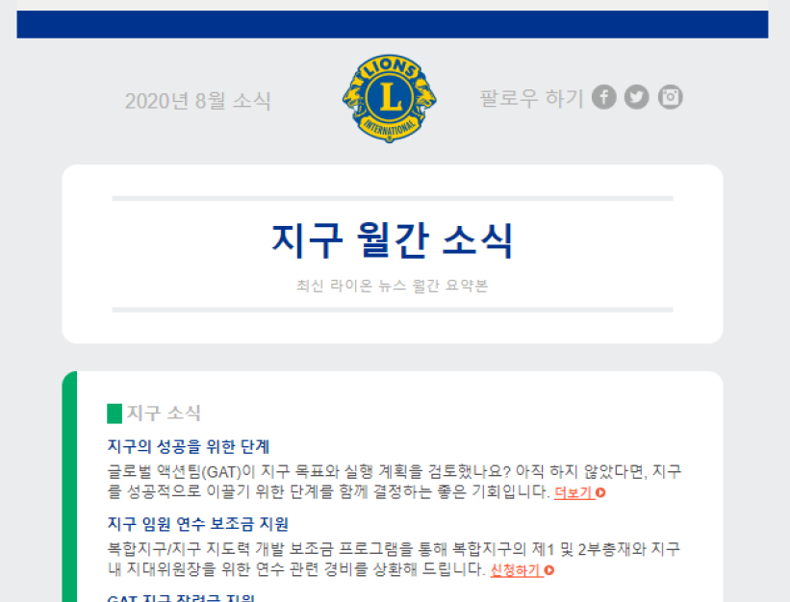
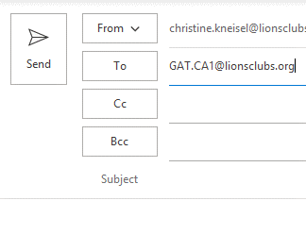
GAT 소통 수단
발신
보내다
수신
GAT.CA5@lionsclubs.org
제목
라이온스 월간 소식
GAT 페이스북 그룹
GAT 지역 스페셜리스트
11
Notes:
국제협회의 GAT 담당자들은 다양한 방식으로 현장의 라이온들과 소통합니다.
최신 소식과 중요 메시지는 클럽과 지구에 발송되는 국제협회의 월간 소식에 실리고 GAT 페이스북 그룹에 게시됩니다. 또한 지역 스페셜리스트들이 담당 헌장지역의 GAT 멤버들과 긴밀히 협력하여 필요 시 지원을 제공합니다. GAT.CA_@lionsclubs.org 로 이메일을 보내 담당 스페셜리스트에게 연락하실 수 있습니다.
아직 가입 전이라면 GAT 페이스북 그룹에 가입하셔서 전 세계 동료 라이온들과 교류하시기 바랍니다.

Slide 12
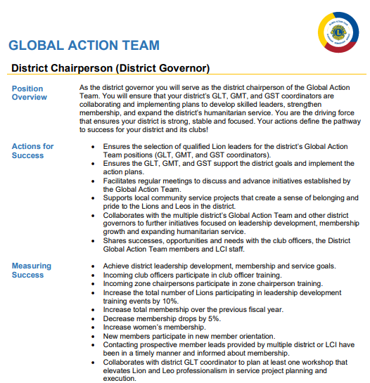
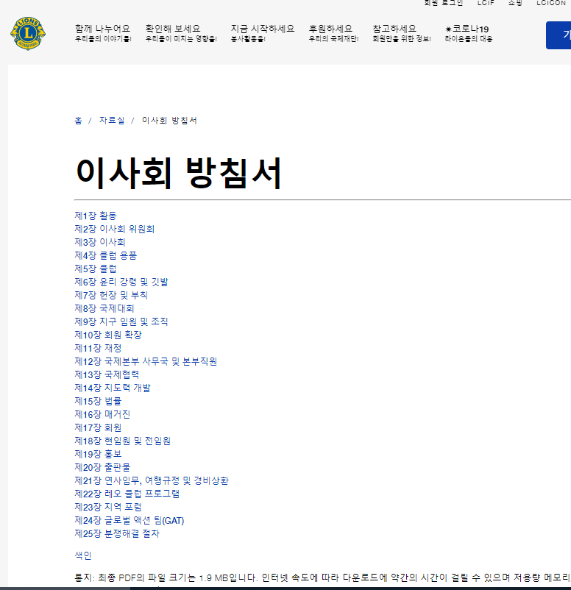
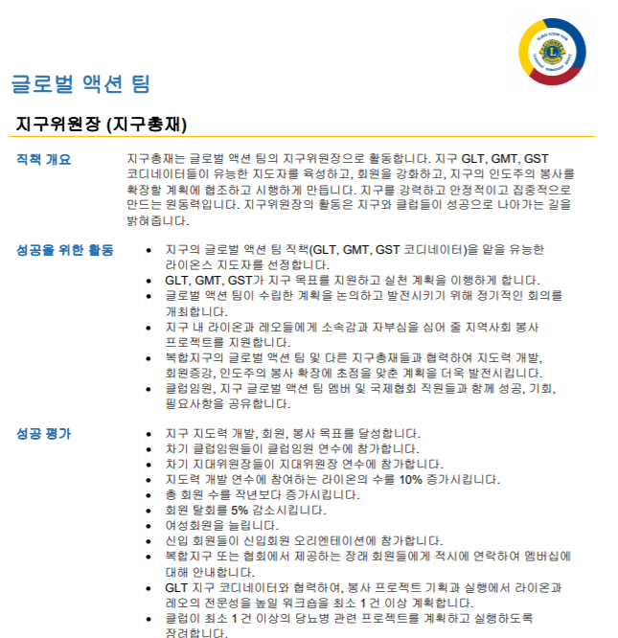
GAT 자료
역할과 책임
GAT 현장 안내서
국제이사회 방침서 제24장
12
Notes:
GAT가 라이온스와 관련된 다양한 주제를 다루는 데 활용할 수 있는 자료가 많이 준비되어 있습니다. GAT의 역할과 책임, GAT 현장 안내서, 국제이사회 방침서에는 이같은 참고 자료와 글로벌 액션팀의 활동에 대한 자세한 정보가 담겨 있습니다.

Slide 13
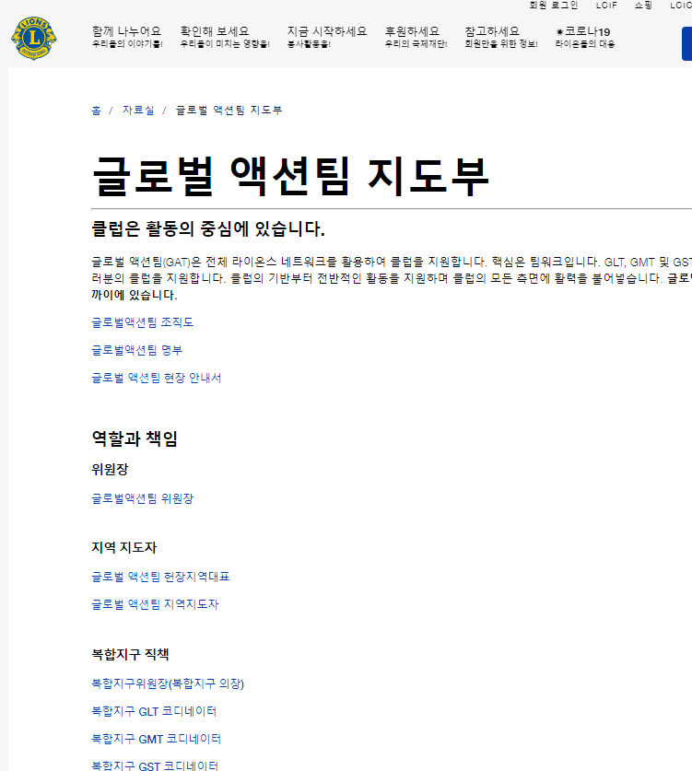
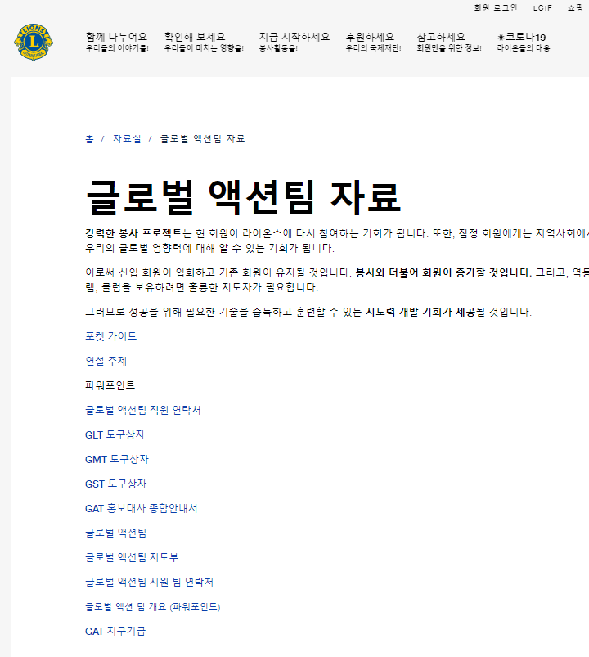
GAT 웹페이지
GAT 랜딩 페이지
GAT 리더십 페이지
GAT 자료실 페이지
13
Notes:
GAT를 위한 세 개의 웹페이지와 각종 자료가 담긴 여러 개의 보조 웹페이지가 운영되고 있습니다.
랜딩 페이지에는 GAT에 대한 일반 정보 및 성공 사례가 담겨 있습니다.
GAT 리더십 페이지에는 GAT 내 각 직책에 대한 역할과 책임이 포함되어 있습니다.
GAT 자료실 페이지에는 기타 유용한 도구와 자료는 물론 다양한 자료가 담긴 GLT, GMT, GST 자료모음으로 연결되는 링크가 있습니다.
지구 목표, 지구 기금 모금 및 GAT 대사 웹페이지도 마련되어 있으며, lionsclubs.org/ko 웹사이트 내 검색 기능을 사용해 다양한 자료를 찾으실 수 있습니다.

Slide 14
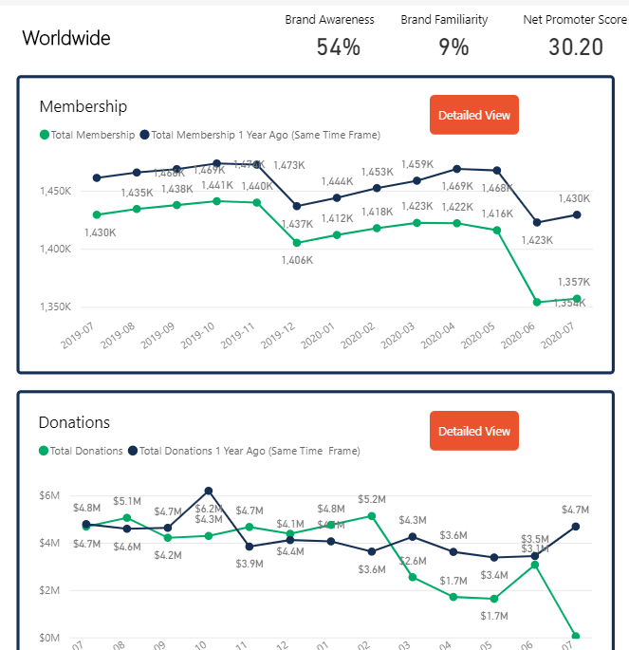
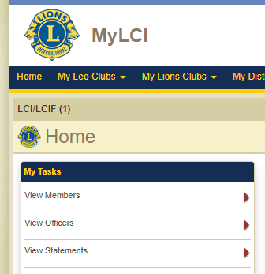
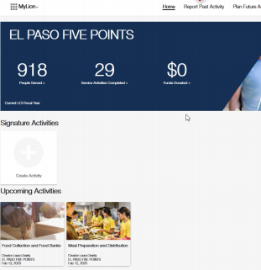
GAT 보고서
Insights
MyLCI
MyLion
14
Notes:
GAT 멤버들은 각자의 라이온 계정을 사용해 Insights, MyLCI, MyLion에서 복합지구/지구/클럽에 대한 정보를 볼 수 있습니다. 이러한 정보는 목표를 설정하고 해당 목표에 대한 진행 상황을 모니터링하는 데 꼭 필요합니다.

Slide 15
라이온스 Shop의 GAT 용품
15
Notes:
라이온스 Shop에서 GAT 용품을 구매하거나, 맞춤 의류 구매 시 GAT 로고를 신청하여 GAT임을 표현하십시오.

Slide 16
aa
글로벌 회원 증강 프로그램
1 단계
팀 구성
2 단계
비전
구축
3 단계
계획 수립
4 단계
성공 도약
글로벌 회원 증강 프로그램에 참여할 팀 구축하기
소속 지구 분석을 실시하고 요구사항에 가장 적합한 목표 개발하기
팀이 구축한 비전을 달성하기 위한 계획 수립하기
계획 실행, 책임 유지 및 필요에 따라 조정
16
Notes:
글로벌 회원 증강 프로그램은 지구팀이 다음과 같은 방법으로 회원 증강을 이루기 위해 사용할 수 있는 전략적 접근 방법과 자료집으로 통합되어 있습니다.
• 신생클럽 추가로 지구 활력 증진
• 신입회원 추가로 클럽 활성화
• 회원 간의 친목 도모와 즐거운 봉사로 동기 부여
본 프로그램은 전 헌장지역에 걸쳐 동일하게 적용되며, 지역적 요구와 상황을 고려하여 지역에 맞게 사용할 수 있습니다.
2021-2022년, 모든 헌장지역에서 지역별 차이를 반영하여 시범 프로그램을 실시했습니다. GAT가 프로그램 진행 과정을 주도했고, 각 헌장지역에 책임을 다해 지원했습니다. 각 헌장지역에서 시행된 좋은 전략은 2022-2023 회기 전 세계 출범 시에 적용되었습니다.
자세한 정보와 자료는 lionsclubs.org/ko/global에서 확인할 수 있습니다.

Slide 17
국제재단(LCIF)
LCIF 교부금은 라이온들의 봉사를 확대시킵니다
GAT 지도자는 LCIF의 강력한 자원입니다
LCIF는 라이온들이 봉사의 부름에 응답하도록 돕습니다
SM
17
Notes:
전 세계 라이온들의 봉사에 힘을 실어주는 유일한 재단인 LCIF는 교부금을 통해 전 세계적으로 도움이 필요한 사람들을 돕는 라이온들의 봉사를 확대시킵니다.
GAT 지도자는 개인적으로 기부할 뿐 아니라 다른 사람들이 재단을 지원하도록 독려하는 재단의 홍보대사 역할을 하는 LCIF의 강력한 자원입니다.
세계적으로 봉사에 대한 요구는 계속해서 늘어나고 있습니다. LCIF는 지속적인 기부금을 통해 라이온들이 언제나 봉사의 요구에 응답하도록 힘을 더할 것입니다.

Slide 18
aa
GAT 연락처
이메일: GAT@lionsclubs.org 전화: 1-630-468-3815
18
Notes:
소속 지역 스페셜리스트에게 직접 연락하려면 다음 이메일 주소를 사용하십시오.
GAT.CA1@lionsclubs.org
GAT.CA2@lionsclubs.org
GAT.CA3@lionsclubs.org
GAT.CA4@lionsclubs.org
GAT.CA5@lionsclubs.org
GAT.CA6@lionsclubs.org
GAT.CA7@lionsclubs.org
GAT.CA8@lionsclubs.org

Slide 19
감사합니다

